Slide 1
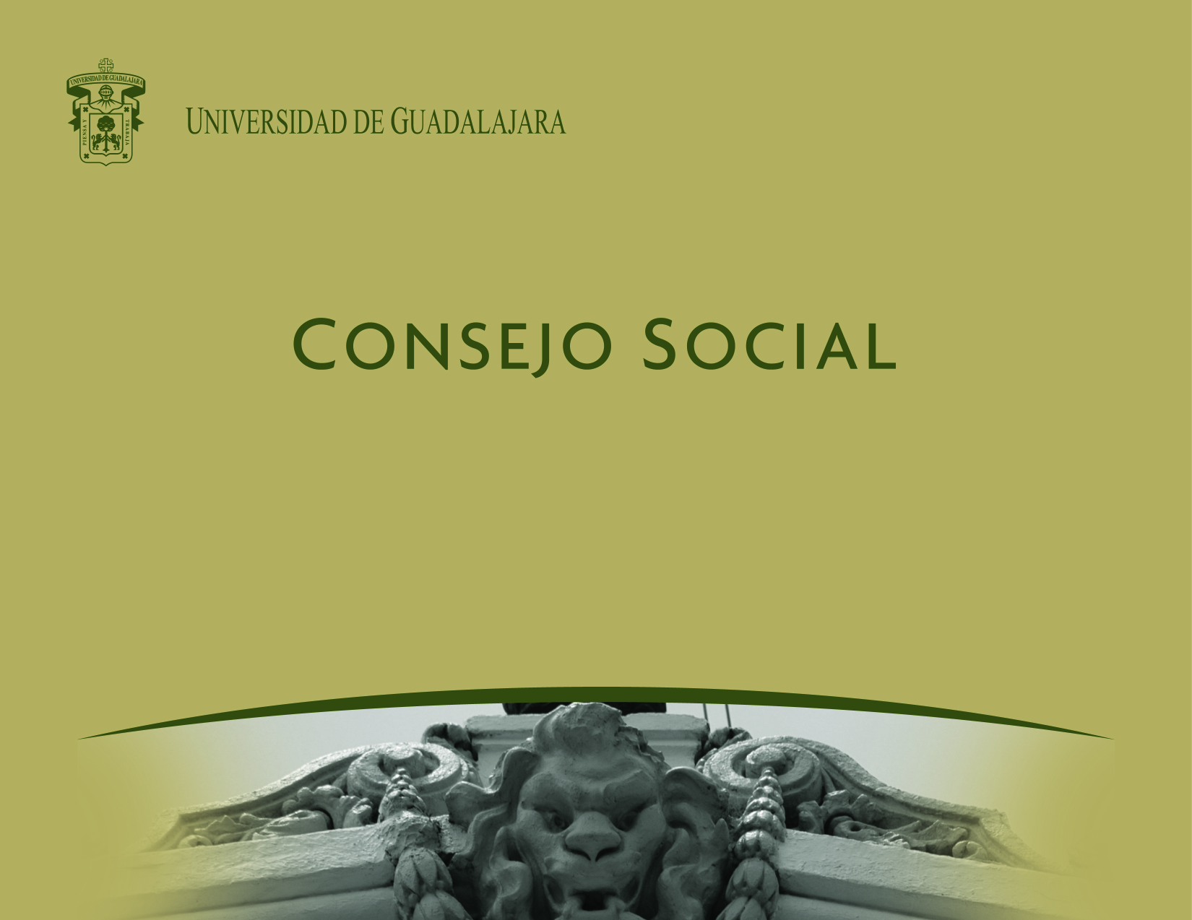
Informe del Programa de Formación en Cultura de la Propiedad Intelectual en la UdeG

Slide 2
En virtud de la necesidad urgente de formar a estudiantes y docentes en la cultura de la Propiedad Intelectual y la Innovación, expuesta en la sesión anterior de este Consejo Social, se estaría en aptitud -previa consulta con la Coordinación General Académica (CGA)- de presentar un primer diseño de un programa de formación en cultura de la Propiedad Intelectual, transversal y aplicable en todas las carreras de la institución.
Resulta necesario recordar que, si bien en la UdeG actualmente existen asignaturas que atienden el tema de la Propiedad Intelectual, su oferta ha sido insuficiente frente a la problemática de generación del conocimiento y hábitos de consumo en México, mismo que se ha decantado por la descarga y compra de contenidos ilegales.

Slide 3
Es necesario que los docentes que imparten temas de Propiedad Intelectual cuenten con práctica profesional en esta materia, ya que la protección de obras, invenciones, así como la transferencia tecnológica, en un futuro serán de las actividades que más desarrollarán en la institución.
El Programa de Formación en Propiedad Intelectual, implicaría la invitación -por parte de la CGA y este Consejo Social- de especialistas y profesionales que realizan su práctica en esta materia, tanto en el ámbito nacional como internacional.

Slide 4
La construcción de este programa -con la participación del Consejo Social, la Coordinación General Académica y la Fundación de la Universidad de Guadalajara-, se puede poner en marcha este mismo 2012, si en los siguientes 90 días se definen ponentes, especialistas docentes en esta materia, expositores y contenidos.

